Slide 1

第3章 网络监听及防御技术

Slide 2

内容介绍
3.1 网络监听概述
3.2 监听技术
3.3 监听的防御
3.4 小结
3.1 网络监听概述
3.2 监听技术
3.3 监听的防御
3.4 小结
网络入侵与防范讲义

Slide 3
3.1 网络监听概述
3.1.1 基础知识与实例
3.1.2 网络监听技术的发展情况
网络入侵与防范讲义

Slide 4
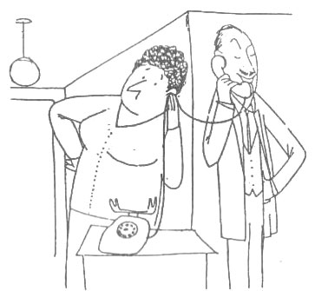
网络入侵与防范讲义

Slide 5
3.1.1 基础知识与实例
1．网络监听的概念
  网络监听技术又叫做网络嗅探技术(Network Sniffing)，顾名思义，这是一种在他方未察觉的情况下捕获其通信报文或通信内容的技术。
  在网络安全领域，网络监听技术对于网络攻击与防范双方都有着重要的意义，是一把双刃剑。对网络管理员来说，它是了解网络运行状况的有力助手，对黑客而言，它是有效收集信息的手段。
  网络监听技术的能力范围目前只限于局域网。
网络入侵与防范讲义
Notes:
主干网上信息量太大，分析工作量太大。

Slide 6
3.1.1 基础知识与实例
2．相关网络基础
网络传输技术：广播式和点到点。
  广播式网络传输技术：仅有一条通信信道，由网络上的所有机器共享。信道上传输的分组可以被任何机器发送并被其他所有的机器接收。
  点到点网络传输技术：点到点网络由一对对机器之间的多条连接构成，分组的传输是通过这些连接直接发往目标机器，因此不存在发送分组被多方接收的问题。
网络入侵与防范讲义

Slide 7
3.1.1 基础知识与实例
3．网卡的四种工作模式
  （1）广播模式：该模式下的网卡能够接收网络中的广播信息。
  （2）组播模式：该模式下的网卡能够接受组播数据。
  （3）直接模式：在这种模式下，只有匹配目的MAC地址的网卡才能接收该数据帧。
  （4）混杂模式：（Promiscuous Mode）在这种模式下，网卡能够接受一切接收到的数据帧，而无论其目的MAC地址是什么。
网络入侵与防范讲义
Notes:
由于网络中的主机系统，数据的收发是由网卡来完成的。网卡接收到传来的数据帧，其内嵌的处理程序会检查数据帧的目的MAC地址，并根据网卡驱动程序设置的接收模式来判断该不该进一步处理。如果应该处理，就接受该数据帧并产生中断信号通知CPU，否则就简单丢弃，因为整个过程是由网卡独立完成的，与主机上的操作系统是没有关系的。
如果共享式局域网中的一台主机的网卡被设置成混杂模式状态的话，那么，对于这台主机的网络接口而言，任何在这个局域网内传输的信息都是可以被听到的。主机的这种状态也就是监听模式，处于监听模式下的主机可以监听到统一个网段下的其他主机发送信息的数据包。共享式局域网的这种工作方式，我们举一个形象的例子，大房间就像是一个共享的信道，里面的每个人好像是一台主机。人们所说的话是信息包，在大房间中到处传播。当我们对其中某个人说话时，所有的人都能听到。但只有名字相同的那个人，才会对这些话语做出反映，进行处理。其余的人听到了这些谈话，只能从发呆中猜测，是否在监听他人的谈话。

Slide 8
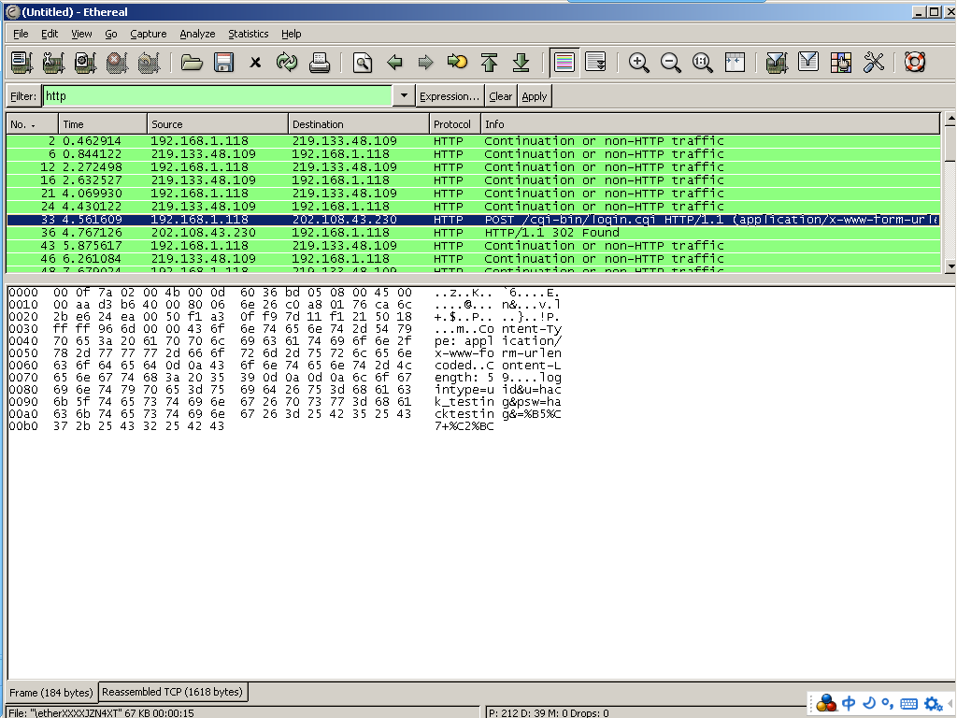
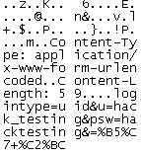
3.1.1 基础知识与实例
4 实例：用Ethereal嗅探sina邮箱密码
U=hack_tesing
Psw=hacktesting
网络入侵与防范讲义

Slide 9
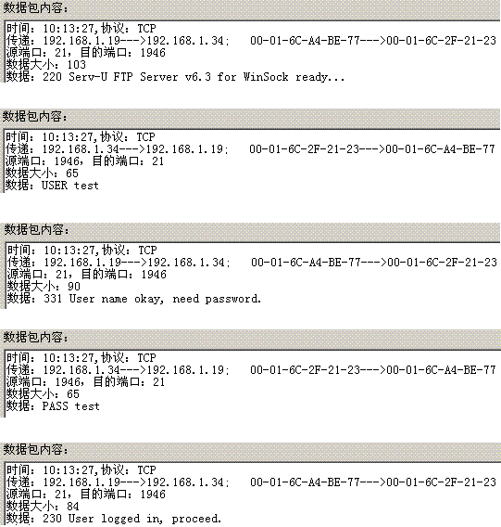
3.1.1 基础知识与实例
4 实例：学生实验编写的sniffer，嗅探FTP用户名和密码
FTP Server Version is Serv-U V6.3
USER test
PASS test
网络入侵与防范讲义
Logged in ok

Slide 10
3.1 网络监听概述
3.1.1 基础知识与实例
3.1.2 网络监听技术的发展情况
网络入侵与防范讲义

Slide 11
3.1.2 网络监听技术的发展情况
1．网络监听（Sniffer）的发展历史
Sniffer这个名称最早是一种网络监听工具的名称，后来其也就成为网络监听的代名词。在最初的时候，它是作为网络管理员检测网络通信的一种工具。
网络监听器分软、硬两种
网络入侵与防范讲义

Slide 12
3.1.2 网络监听技术的发展情况
1．网络监听（Sniffer）的发展历史
  软件嗅探器便宜易于使用，缺点是功能往往有限，可能无法抓取网络上所有的传输数据(比如碎片)，或效率容易受限；
  硬件嗅探器通常称为协议分析仪，它的优点恰恰是软件嗅探器所欠缺的，处理速度很高，但是价格昂贵。
  目前主要使用的嗅探器是软件的。
网络入侵与防范讲义

Slide 13
3.1.2 网络监听技术的发展情况
2．Sniffer软件的主要工作机制
  驱动程序支持：需要一个直接与网卡驱动程序接口的驱动模块，作为网卡驱动与上层应用的“中间人”，它将网卡设置成混杂模式，捕获数据包，并从上层接收各种抓包请求。
  分组捕获过滤机制：对来自网卡驱动程序的数据帧进行过滤，最终将符合要求的数据交给上层。
  链路层的网卡驱动程序上传的数据帧就有了两个去处：一个是正常的协议栈，另一个就是分组捕获过滤模块，对于非本地的数据包，前者会丢弃（通过比较目的IP地址），而后者则会根据上层应用的要求来决定上传还是丢弃。
网络入侵与防范讲义

Slide 14
3.1.2 网络监听技术的发展情况
2．Sniffer软件的主要工作机制
  许多操作系统都提供这样的“中间人”机制，即分组捕获机制。在UNIX类型的操作系统中，主要有3种：BSD系统中的BPF(Berkeley Packet Filter)、SVR4中的DLPI(Date Link Interface)和Linux中的SOCK_PACKET类型套接字。在Windows平台上主要有NPF过滤机制。
  目前大部分Sniffer软件都是基于上述机制建立起来的。如Tcpdump、Wireshark等。
网络入侵与防范讲义

Slide 15
3.1.2 网络监听技术的发展情况
3．网络监听的双刃性
现在的监听技术发展比较成熟，可以协助网络管理员测试网络数据通信流量、实时监控网络状况。
然而事情往往都有两面性，Sniffer的隐蔽性非常好，它只是“被动”的接收数据，所以在传输数据的过程中，根本无法察觉到有人在监听。网络监听给网络维护提供便利同时，也给网络安全带来了很大隐患。
网络入侵与防范讲义

Slide 16
3.2 监听技术
3.2.1 局域网中的硬件设备简介
3.2.2 共享式局域网的监听技术
3.2.3 交换式局域网的监听技术
3.2.4 网络监听工具举例
网络入侵与防范讲义

Slide 17
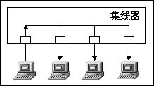
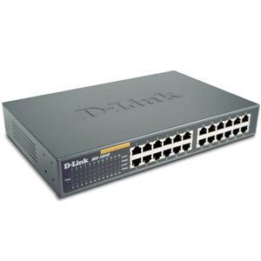
3.2.1 局域网中的硬件设备简介
1．集线器
(1) 集线器的工作特点
依据IEEE 802.3协议，集线器功能是随机选出某一端口的设备，并让它独占全部带宽，与集线器的上联设备(交换机、路由器或服务器等)进行通信。集线器在工作时具有以下两个特点：
  是一个多端口的信号放大设备；
网络入侵与防范讲义
Notes:
依据IEEE 802．3协议，集线器功能是随机选出某一端口的设备，并让它独占全部带宽，与集线器的上联设备(交换机、路由器或服务器等)进行通信。由此可以看出，集线器在工作时具有以下两个特点。
首先是Hub只是一个多端口的信号放大设备，工作中当一个端口接收到数据信号时，由于信号在从源端口到Hub的传输过程中已有了衰减，所以Hub便将该信号进行整形放大，使被衰减的信号再生(恢复)到发送时的状态，紧接着转发到其他所有处于工作状态的端口上。从Hub的工作方式可以看出，它在网络中只起到信号放大和重发作用，其目的是扩大网络的传输范围，而不具备信号的定向传送能力，是—个标准的共享式设备。因此有人称集线器为“傻Hub”或“哑Hub”。
其次是Hub只与它的上联设备(如上层Hub、交换机或服务器)进行通信，同层的各端口之间不会直接进行通信，而是通过上联设备再将信息广播到所有端口上。由此可见，即使是在同一Hub的不同两个端口之间进行通信，都必须要经过两步操作：第一步是将信息上传到上联设备；第二步是上联设备再将该信息广播到所有端口上。
不过，随着技术的发展和需求的变化，目前的许多Hub在功能上进行了拓宽，不再受这种工作机制的影响。由Hub组成的网络是共享式网络，同时Hub也只能够在半双工下工作。

Slide 18
3.2.1 局域网中的硬件设备简介
2．交换机
(1) 交换机的原理：
交换机是一种网络开关（Switch）,也称交换器，由于和电话交换机对出入线的选择有相似的原理，因此被人称为交换机。
交换机在局域网的环境下，工作在比集线器更高一层链路层上。交换机被定义成一个能接收发来的信息帧，加以暂时存储，然后发到另一端的网络部件，其本质上就是具有流量控制能力的多端口网桥。
网络入侵与防范讲义

Slide 19
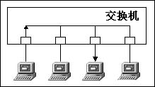
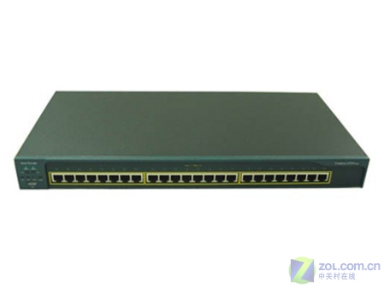
3.2.1 局域网中的硬件设备简介
2．交换机
(2) 交换机的工作特点
  把每个端口所连接的网络分割为独立的LAN，每个LAN成为一个独立的冲突域。
  每个端口都提供专用的带宽。这是交换机与集线器的本质区别，集线器不管有多少端口，都是共享其全部带宽。
  转发机制。交换机维护有每个端口对应的地址表，其中保存与该端口连接的各个主机的MAC地址。
网络入侵与防范讲义
Notes:
需要注意的是，交换机对MAC地址的处理方式，默认通常是动态映射，即交换机的地址表是动态更新的。另一种则是静态映射方式，即交换机各个端口对应的MAC地址表都是静态配置的，这样可以防止MAC地址的欺骗行为。
传统的交换也被称为第二层交换，依赖于数据链路层信息在不同端口间起到交换数据的作用，只能识别MAC地址，不能识别数据包中的网络地址信息。现在常听到的第三层交换技术也称为IP交换技术、高速路由技术等。它是将传统交换机的高速数据交换功能和路由器的网络控制功能结合起来的一种新技术，是利用第三层协议中的信息来加强第二层交换功能的一种机制。当前还有第四层交换、第七层交换和多层交换几种概念，这里多层交换是对包括第三层交换在内的三层以上交换技术的统称。这几种交换技术事实上已经脱离的完整意义上的“交换”的概念，例如第四层交换理解为负载均衡似乎更为合适一些。由于在网络监听几乎涉及不到多层交换的概念，这里将不再详细介绍。我们在下面将分别介绍共享式网络和交换式局域网的监听原理和实现方法。

Slide 20
3.2 监听技术
3.2.1 局域网中的硬件设备简介
3.2.2 共享式局域网的监听技术
3.2.3 交换式局域网的监听技术
3.2.4 网络监听工具举例
网络入侵与防范讲义

Slide 21
什么是共享式局域网
共享式局域网就是使用集线器或共用一条总线的局域网，它采用了载波检测多路侦听（Carries Sense Multiple Access with Collision Detection，简称CSMA/CD）机制来进行传输控制。
共享式局域网是基于广播的方式来发送数据的，因为集线器不能识别帧，所以它就不知道一个端口收到的帧应该转发到哪个端口，它只好把帧发送到除源端口以外的所有端口，这样网络上所有的主机都可以收到这些帧。
网络入侵与防范讲义

Slide 22
共享式局域网的监听原理
在正常的情况下，网卡应该工作在广播模式、直接模式，一个网络接口（网卡）应该只响应这样的两种数据帧：
  与自己的MAC地址相匹配的数据帧（目的地址为单个主机的MAC地址）。
  发向所有机器的广播数据帧（目的地址为0xFFFFFFFFFFFF）。
网络入侵与防范讲义

Slide 23
共享式局域网的监听的工作原理(2)
但如果共享式局域网中的一台主机的网卡被设置成混杂模式状态的话，那么，对于这台主机的网络接口而言，任何在这个局域网内传输的信息都是可以被听到的。主机的这种状态也就是监听模式。
处于监听模式下的主机可以监听到同一个网段下的其他主机发送信息的数据包。
网卡在混杂模式工作的情况下，所有流经网卡的数据帧都会被网卡驱动程序上传给网络层。
网络入侵与防范讲义

Slide 24
Internet
路由器
集线器
攻击者主机
其它主机
受害者主机
192.168.1.2
192.168.1.4
192.168.1.3
网络入侵与防范讲义
Notes:
攻击主机接收到受害主机的数据

Slide 25
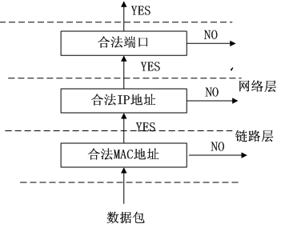
共享式局域网的监听实现方法(2)
正常工作时，应用程序只能接收到以本主机为目标主机的数据包，其他数据包过滤后被丢弃不做处理。
该过滤机制可以作用在链路层、网络层和传输层这几个层次，工作流程如图所示：
网络入侵与防范讲义
Notes:
链路层主要是网卡驱动程序判断所接收到包的目标以太地址，在系统正常工作时，一个合法的网络接口应该值响应目标区域和本地网络接口相匹配的硬件地址和目标区域具有“广播地址”的数据帧。在接收到上面两种情况的数据包时，网络接口通过CPU产生硬件中断，操作系统进行中断处理后将帧中所包含的数据传送给网络层进一步处理。而其他情况下数据帧将被丢弃不作处理。
网络层判断目标IP地址是否为本机所绑定的IP地址，如果不是本机所绑定的IP地址，将会丢弃这些IP数据包；如果符合本机IP地址则交给传输层处理。
传输层中的TCP或者UDP判断目标端口是否在本机已经打开，如果没有打开，则抛弃这些包；否则将向应用层提交其内容。

Slide 26
共享式局域网的监听实现方法(3)
链路层过滤：判断数据包的目的MAC地址。
网络层过滤：判断数据包的目的IP地址。
传输层过滤：判断对应的目的端口是否在本机已经打开。
因而，如果没有一个特定的机制，上层应用也无法抓到本不属于自己的“数据包”。
网络入侵与防范讲义

Slide 27
共享式局域网的监听实现方法(4)
需要一个直接与网卡驱动程序接口的驱动模块，它将网卡设置成混杂模式，并从监听软件接收下达的各种抓包请求，对来自网卡驱动程序的数据帧进行过滤，最终将符合监听软件要求的数据返回给监听软件。
网络入侵与防范讲义

Slide 28
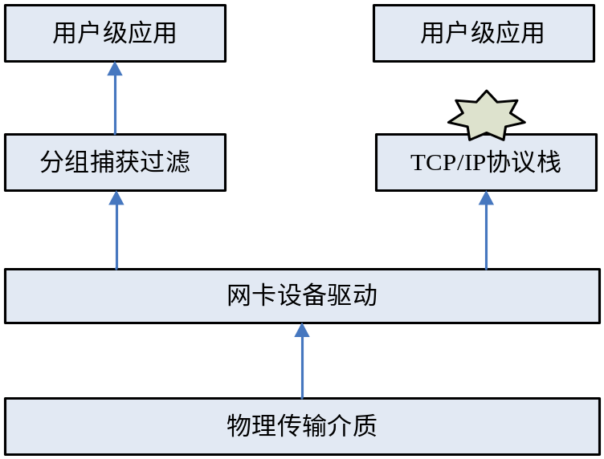
共享式局域网的监听实现方法(5)
有了驱动模块，链路层的网卡驱动程序上传的数据帧就有了两个去处：一个是正常的协议栈，另一个就是分组捕获即过滤模块。
对于非本地的数据包，前者会丢弃（通过比较目的IP地址），而后者则会根据上层应用的要求来决定上传还是丢弃，如图所示。
网络入侵与防范讲义

Slide 29
共享式局域网的监听实现方法(6)
在实际应用中，监听时存在不需要的数据，严重影响了系统工作效率。网络监听模块过滤机制的效率是该网络监听的关键。
信息的过滤包括以下几种：站过滤，协议过滤，服务过滤，通用过滤。
同时根据过滤的时间，可以分为两种过滤方式：捕获前过滤、捕获后过滤。
网络入侵与防范讲义
Notes:
站过滤：根据MAC地址，筛选出某一工作站或服务器的数据。
协议过滤：根据传输层和网络层中的特性过滤，如选择TCP数据而非UDP数据或选择某一特定IP层协议数据。
服务过滤：根据端口筛选特定类型服务。
通用过滤：根据数据包中某一偏移的16进制值选择特定数据包。
====================================
捕获前过滤：当不想缓冲区因无用的数据而溢出时这一方法很有用。
捕获后过滤：在已经捕获了由问题的数据后还需进一步分析所有数据式。

Slide 30
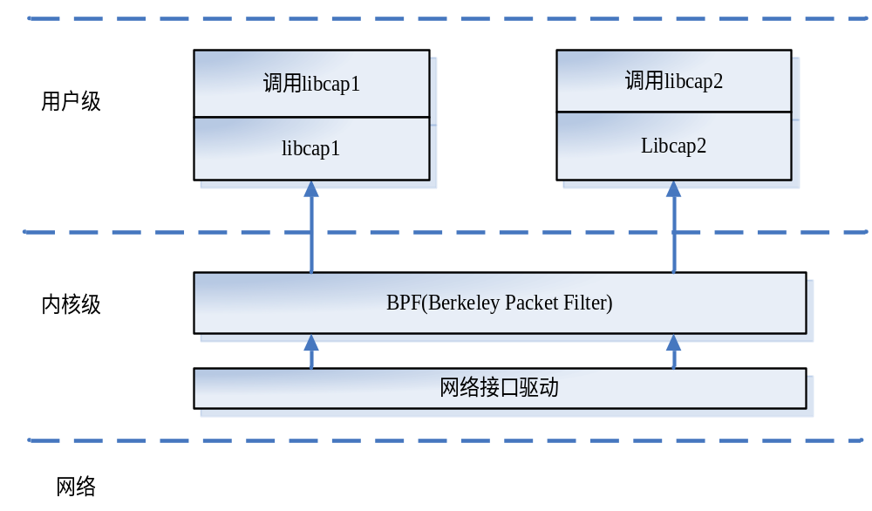
相关开发库
(1) 基于UNIX系统的开发库libpcap
网络入侵与防范讲义
Notes:
UNIX系统的典型代表BSD(Berkeley Software Distribution)下的监听程序结构。
图所示系统大体有三部分组成：网卡驱动程序，BPF捕获机制，libpcap。网卡驱动程序用于监式共享网络中的所有包，BPF用过滤机制条件匹配所有由Network tap监视到的包，若匹配成功则将之从网卡驱动的缓冲区中复制到核心缓冲区。

Slide 31
相关开发库
(1) 基于UNIX系统的开发库libpcap
对开发者而言，网卡驱动程序和BPF捕获机制是透明的，需要掌握的是libpcap库的使用。libpcap隐藏了用户程序和操作系统内核交互的细节，完成了如下工作：
  向用户程序提供了一套功能强大的抽象接口。
  根据用户要求生成过滤指令。
  管理用户缓冲区。
  负责用户程序和内核的交互。
网络入侵与防范讲义

Slide 32
相关开发库
(2)基于Windows系统的WinPcap
WinPcap是基于Windows 操作系统环境的Libpcap ，其在监听程序中起的作用和UNIX 系统下的libpcap类似。但是比libpcap多一些功能，如WinPcap可以发送数据，但是libpcap则不行。
网络入侵与防范讲义

Slide 33
相关开发库
WinPcap的架构包括：
  内核级的数据包监听设备驱动程序NPF：把设备驱动增加在Windows，它直接从数据链路层取得网络数据包不加修改地传递给运行在用户层的应用程序上，也允许用户发送原始数据包。
  低级动态连接库packet.dll：运行在用户层， 把应用程序和数据包监听设备驱动程序隔离开，使得应用程序可以不加修改地在不同Windows系统上运行。
  高级系统无关库Wpcap.dll：它和应用程序编译在一起，它使用低级动态链接库提供的服务，向应用程序提供完善的监听接口，不同Windows平台上的高级系统无关库是相同的。
网络入侵与防范讲义

Slide 34
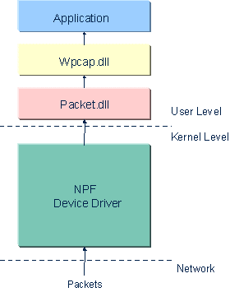
相关开发库
WinPcap架构图
网络入侵与防范讲义

Slide 35
相关开发库
使用Winpcap的流程
打开网卡接口，设置为混杂模式
Pcap_open_live
设置过滤器(捕获前过滤)
Pcap_setfilter
捕获数据
Pcap_next_ex
对捕获到的数据进行处理
MyPacketProcess
Pcap_dump
将捕获到的数据进行存储
网络入侵与防范讲义
Notes:
流程中各阶段包括以下几步：
1 调用Pcap_open_live：选择监听网络接口。
2 调用Pcap_setfilter：设置过滤器，这是捕获前过滤。
3 调用pcap_next_ex：捕获监听主机需要的数据。
4 调用MyPacketProcess：这是sniffer对捕获到的数据进行处理（例如显示给用户），不同的sniffer的处理函数不同。
5 调用Pcap_dump：将捕获到的数据进行存储。

Slide 36
3.2 监听技术
3.2.1 局域网中的硬件设备简介
3.2.2 共享式局域网的监听技术
3.2.3 交换式局域网的监听技术
3.2.4 网络监听工具举例
网络入侵与防范讲义

Slide 37
3.2.3 交换式局域网的监听技术
什么是交换式局域网
  交换式以太网就是用交换机或其它非广播式交换设备组建成的局域网。
  这些设备根据收到的数据帧中的MAC地址决定数据帧应发向交换机的哪个端口。
  因为端口间的帧传输彼此屏蔽，因此节点就不担心自己发送的帧会被发送到非目的节点中去。
网络入侵与防范讲义

Slide 38
3.2.3 交换式局域网的监听技术
产生交换式局域网的原因：
  系统管理人员常常通过在本地网络中加入交换设备，来预防sniffer(嗅探器)的侵入。
  交换机工作在数据链路层，工作时维护着一张MAC地址与端口的映射表。在这个表中记录着交换机每个端口绑定的MAC地址。不同于HUB的报文广播方式，交换机转发的报文是一一对应的。
网络入侵与防范讲义

Slide 39
3.2.3 交换式局域网的监听技术
交换式局域网在很大程度上解决了网络监听的困扰。
但是交换机的安全性也面临着严峻的考验，随着嗅探技术的发展，攻击者发现了有如下方法来实现在交换式以太网中的网络监听：
  溢出攻击
  ARP欺骗（常用技术）
网络入侵与防范讲义

Slide 40
3.2.3 交换式局域网的监听技术
溢出攻击
  交换机工作时要维护一张MAC地址与端口的映射表。
  但是用于维护这张表的内存是有限的。如用大量的错误MAC地址的数据帧对交换机进行攻击，交换机就可能出现溢出。
  这时交换机就会退回到HUB的广播方式，向所有的端口发送数据包，一旦如此，监听就很容易了。
网络入侵与防范讲义

Slide 41
3.2.3 交换式局域网的监听技术
ARP欺骗
  计算机中维护着一个IP-MAC地址对应表，记录了IP地址和MAC地址之间的对应关系。该表将随着ARP请求及响应包不断更新。
  通过ARP欺骗，改变表里的对应关系，攻击者可以成为被攻击者与交换机之间的“中间人”，使交换式局域网中的所有数据包都流经自己主机的网卡，这样就可以像共享式局域网一样分析数据包了。
  dsniff和parasite等交换式局域网中的嗅探工具就是利用ARP欺骗来实现的。
  ARP欺骗示意图见下页，具体过程会在欺骗攻击章节讲解。
网络入侵与防范讲义

Slide 42
Internet
Internet
路由器
路由器
交换机
ARP欺骗
交换机
攻击者
主机
受害者
主机
攻击者
主机
受害者
主机
192.168.1.2
192.168.1.3
192.168.1.2
192.168.1.3
网络入侵与防范讲义

Slide 43
3.2 监听技术
3.2.1 局域网中的硬件设备简介
3.2.2 共享式局域网的监听技术
3.2.3 交换式局域网的监听技术
3.2.4 网络监听工具举例
网络入侵与防范讲义

Slide 44
3.2.4 网络监听工具举例
常用的网络监听工具
  Tcpdump/Windump
  Ngrep
  Ethereal/Wireshark
  Sniffer Pro
  NetXray
网络监听工具的主要功能大都相似，我们以Wireshark为例。
网络入侵与防范讲义

Slide 45
Wireshark简介
Wireshark是一个免费的开源网络数据包分析工具，可以在Linux、Solaris、Windows等多种平台运行。
它允许用户从一个活动的网络中捕捉数据包并进行分析，详细探究数据包的协议字段信息和会话过程。
具有很好的可扩展性，用户能自由地增加插件以实现额外功能。
帮助网络管理员解决网络问题，帮助网络安全工程师检测安全隐患，开发人员可以用它来测试协议执行情况、学习网络协议。
网络入侵与防范讲义

Slide 46
Wireshark更名的故事
2006年6月8号, Ethereal软件的创始人Gerald Coombs宣布离开NIS公司(Ethereal所属公司)，正式加入CaceTech。
由于Coombs最终没能与NIS公司达成协议，Coombs想保留Ethereal商标权，因此将Ethereal后续版本更名为Wireshark，属于CaceTech公司。
Ethereal原网站(http://ethereal.com/)依旧提供下载服务。
在安装Wireshark时，要同时安装Winpcap，它是提供Windows 系统所需要的封包捕获驱动程序
网络入侵与防范讲义

Slide 47
Wireshark的特点
支持多种通讯接口（如Ethernet、Token-ring、X.25等）及数据包协议类型（如ARP、TCP、UDP等），可以组合TCP上的封包且显示出以ASCII或是EBCDIC型态的数据（TCP Stream），所捕获的封包可以被储存。
支持Capture Filter（捕获前过滤）和Display Filter（捕获后过滤）功能帮助用户筛选想要的数据包。
网络入侵与防范讲义

Slide 48
Capture filter
在捕获数据包之前设定。用于设定捕获数据包时的过滤条件，属于捕获前过滤
好处:可以让你选择要抓取的数据包
Examples:
  tcp
  tcp or udp
  tcp || udp（此过滤规则是上一条的不同写法）
  tcp and ip.addr=192.168.1.34
网络入侵与防范讲义

Slide 49
Display filter
在捕获数据包结束后设定。用来设定显示数据包的条件，属于捕获后过滤
好处:可以让你选择要看的数据包
Example:
  同Capture filter
  tcp.port == 80
  tcp port 80 （此过滤规则是上一条的不同写法）
网络入侵与防范讲义
Notes:
tcp.port == 80
tcp port 80
这两种过滤是相同的结果

Slide 50
案例一：观察FTP数据流
设置capture filter，只对tcp包进行监测
开始抓取数据包，同时局域网内有ftp登陆
(隔一小段时间后)
停止抓取封包
观察数据包的格式内容
设置display filter，只查看21端口与ftp主机相关的数据包
使用follow tcp stream功能重组数据包，查看ftp登陆过程
网络入侵与防范讲义

Slide 51
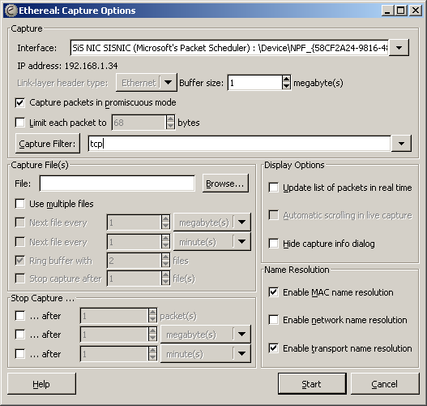
设置Capture filter
tcp
网络入侵与防范讲义

Slide 52
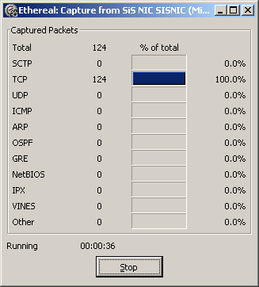
抓包正在进行中，只抓取了TCP包
网络入侵与防范讲义

Slide 53
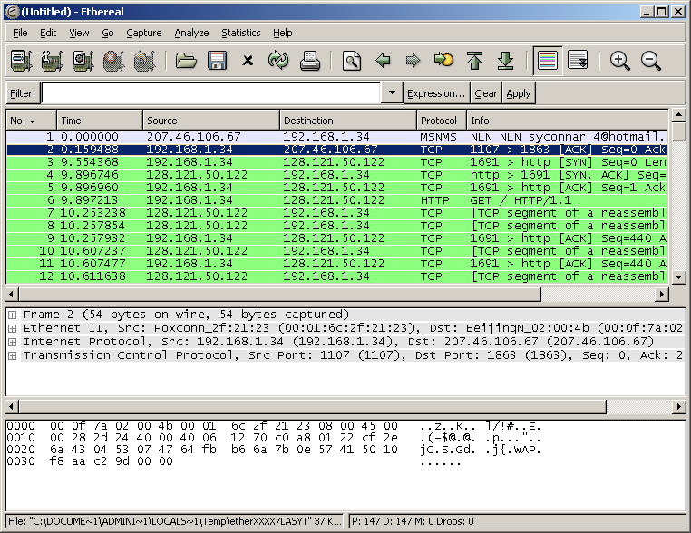
抓包结束，查看封包内容
控制列
封包总览
封包内容
十六进制码
网络入侵与防范讲义

Slide 54
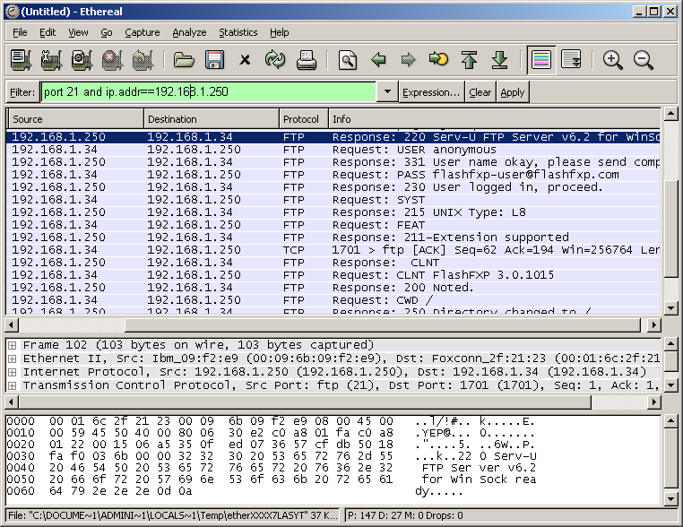
设置Display filter
Port 21 and ip.addr==192.168.1.250
网络入侵与防范讲义

Slide 55
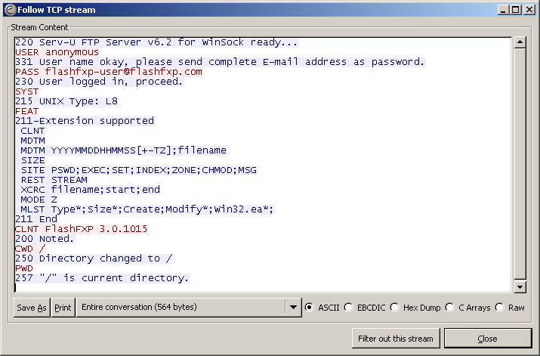
封包重组
选定某一封包内容后，执行Follow TCP Stream ，即可对与被选中封包相关的所有封包内容进行重组，可更清楚的看到封包中的Data。
ftp登陆过程
网络入侵与防范讲义
Notes:
命令解释：
USER命令：输入用户名
PASS命令：输入密码
SYST命令：获取FTP服务器操作系统类型
FEAT命令：请求FTP服务器列出它的所有的扩展命令与扩展功能
CLNT命令：告诉FTP服务器本地所使用的客户端软件版本号
CWD命令：改变远程系统的工作目录
PWD命令：显示服务器端的当前工作目录名

Slide 56
案例二：监听TCP通信过程
TCP通信过程回顾
实验环境
用Ethereal抓包
数据包详细分析
网络入侵与防范讲义

Slide 57
TCP通信过程回顾
TCP数据报格式
正常TCP通信过程:
  建立连接
  数据传输
  断开连接
网络入侵与防范讲义

Slide 58
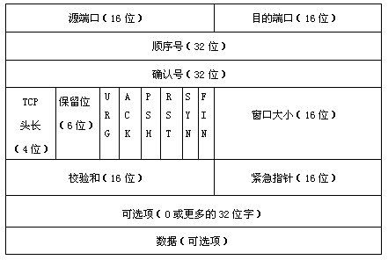
TCP报文格式
RST：用来复位一个连接。RST标志置位的数据包称为复位包。一般情况下，如果TCP收到的一个分段明显不是属于该主机上的任何一个连接，则向远端发送一个复位包。
为紧急数据标志。如果它为1，表示本数据包中包含紧急数据。此时紧急数据指针有效。
SYN: 标志位用来建立连接，让连接双方同步序列号。如果SYN＝1而ACK=0，则表示该数据包为连接请求，如果SYN=1而ACK=1则表示接受连接。
为确认标志位。如果为1，表示包中的确认号是有效的。否则，包中的确认号无效。
PSH: 如果置位，接收端应尽快把数据传送给应用层。
FIN: 表示发送端已经没有数据要求传输了，希望释放连接。
网络入侵与防范讲义

Slide 59
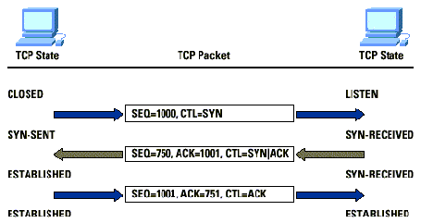
TCP连接建立过程
网络入侵与防范讲义
Notes:
CTL: Control Bits

Slide 60

TCP数据传输过程
TCP Packet
Established
Established
Sending1
SEQ=1001,ACK=751,dataLen=256
Waiting1
OK1
SEQ=751,ACK=1257
ACK1
Sending2
SEQ=1257,ACK=751,dataLen=256
Waiting2
OK2
SEQ=751,ACK=1513
ACK2
…………
网络入侵与防范讲义

Slide 61
TCP连接断开过程
TCP Packet
Established
Established
FIN-WAIT-1
SEQ=1513,ACK=751,CTL=FIN|ACK
CLOSE-WAIT
FIN-WAIT-2
SEQ=751,ACK=1514,CTL=ACK
CLOSE-WAIT
TIME-WAIT
SEQ=751,ACK=1514,CTL=FIN|ACK
LAST-ACK
TIME-WAIT
SEQ=1514,ACK=752,CTL=ACK
CLOSED
CLOSED
网络入侵与防范讲义

Slide 62
实验环境
位于同一局域网内的两台主机，IP分别为：192.168.1.34，192.168.1.119
自己编写了一个C/S模式的程序，实现简单的TCP数据发送与接收
Client运行在192.168.1.34
Server运行在192.168.1.119
网络入侵与防范讲义

Slide 63
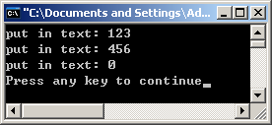
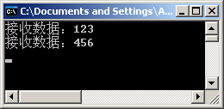
实验环境（2）
Client发送两次数据，内容分别为123和456，然后发送0结束TCP连接。
程序截图如下。
客户端发送数据
服务端接收到数据
网络入侵与防范讲义

Slide 64
捕获数据包
在Client发送数据之前，在192.168.1.34主机(Client)上开启Ethereal。
在捕获前不进行过滤，直接捕获所有数据包。
当Client结束TCP连接之后，停止捕获数据包。
采用捕获后过滤的方法，过滤规则是
tcp AND ip.addr==192.168.1.119
其中，192.168.1.119是Server主机。
过滤后，共得到11个数据包，见下页图。
网络入侵与防范讲义

Slide 65
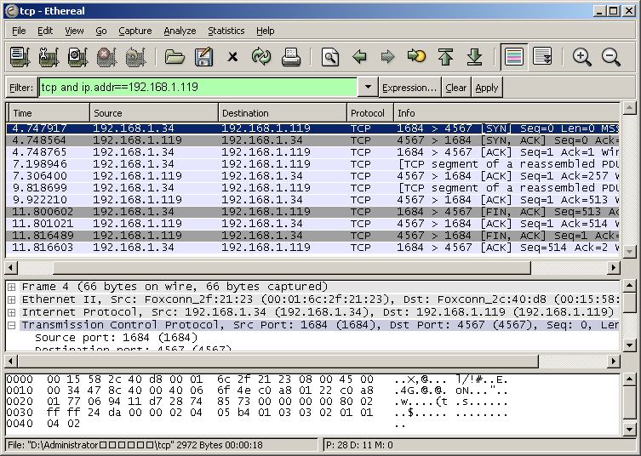
网络入侵与防范讲义
Notes:
过滤后，共得到11个数据包。这些包分别如下：
1~3：三次握手，建立连接
4~5：第一次发送数据
6~7：第二次发送数据
8~11：断开连接

Slide 66
数据包详细分析
这11个数据包的含义如下：
  1~3：三次握手，建立连接
  4~5：第一次发送数据
  6~7：第二次发送数据
  8~11：断开连接
下面将对这11个数据包进行详细分析。
网络入侵与防范讲义

Slide 67
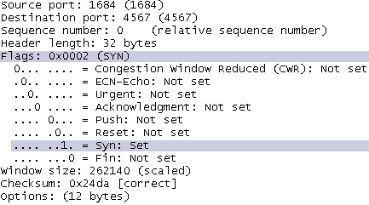
1 C→S SYN
SEQ=X+0
与TCP报文格式相对应
网络入侵与防范讲义

Slide 68
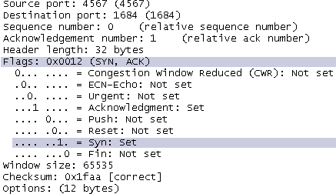
2 S→C SYN,ACK
SEQ=Y+0
ACK=X+1
网络入侵与防范讲义

Slide 69
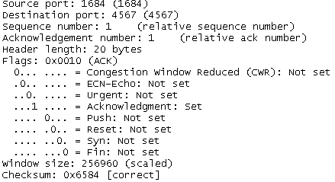
3 C→S ACK
SEQ=X+1
ACK=Y+1
三次握手结束
网络入侵与防范讲义

Slide 70
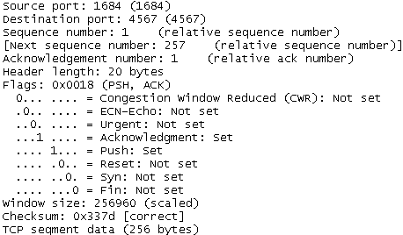
4 C→S PSH,ACK
SEQ=X+1, data length=256, next seq=257
ACK=Y+1
数据内容见下页图
网络入侵与防范讲义

Slide 71
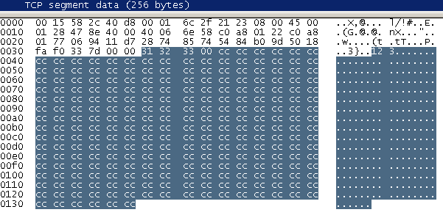
这是第一次发送的数据123
TCP segment data(256 bytes)
网络入侵与防范讲义

Slide 72
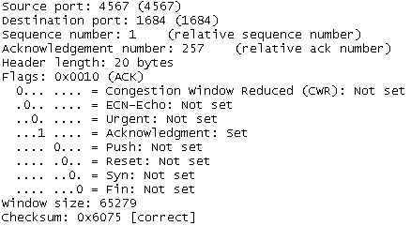
5 S→C ACK
SEQ=Y+1
ACK=X+257
第一次传输数据结束
网络入侵与防范讲义

Slide 73
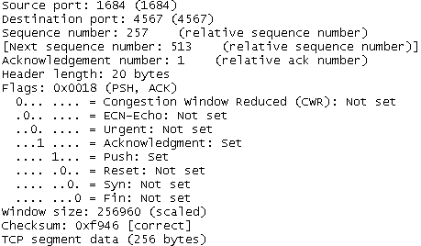
6 C→S PSH,ACK
SEQ=X+257, data length=256, next seq=513
ACK=Y+1
数据内容见下页图
网络入侵与防范讲义

Slide 74
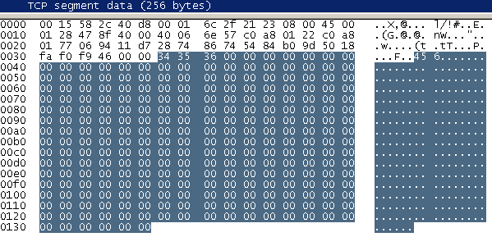
这是第二次发送的数据456
TCP segment data(256 bytes)
网络入侵与防范讲义

Slide 75
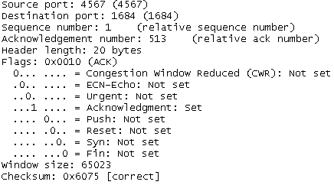
7 S→C ACK
SEQ=Y+1
ACK=X+513
第二次传输数据结束
网络入侵与防范讲义

Slide 76
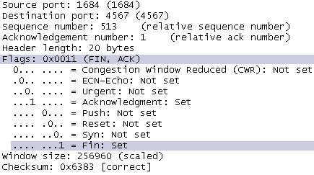
8 C→S FIN,ACK
SEQ=X+513
ACK=Y+1
网络入侵与防范讲义

Slide 77
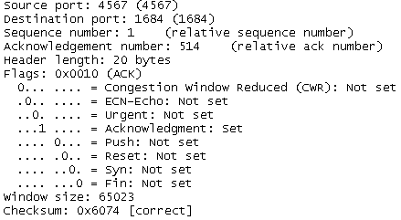
9 S→C ACK
SEQ=Y+1
ACK=X+514
网络入侵与防范讲义

Slide 78
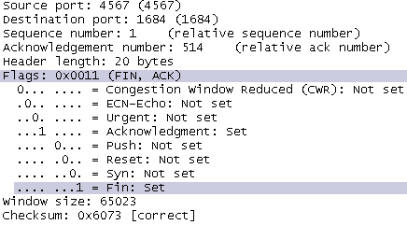
10 S→C FIN,ACK
SEQ=Y+1
ACK=X+514
网络入侵与防范讲义

Slide 79
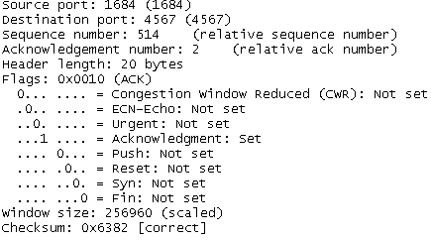
11 C→S ACK
SEQ=X+514
ACK=Y+2
TCP连接已经断开
网络入侵与防范讲义

Slide 80
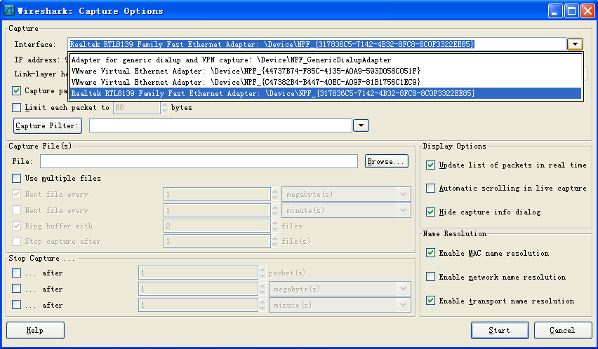
案例三：观察登录BBS过程
设置网卡
  如果有多个网络接口（网卡），首先在Capture Options中设置在哪个网络接口上抓包。勾选Capture packets in promiscuous mode选项，将网卡设置成混杂模式。
网络入侵与防范讲义

Slide 81
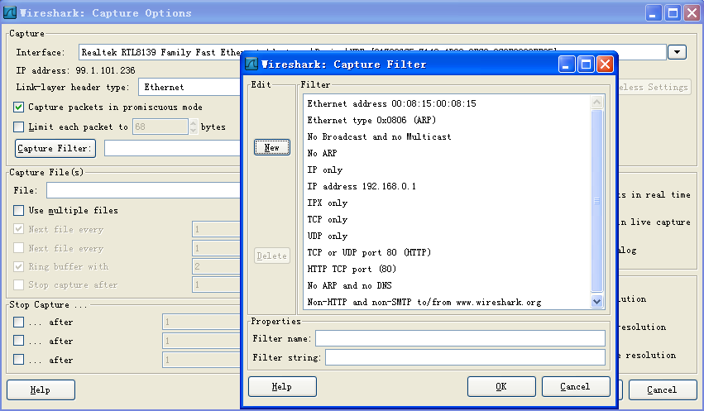
案例三：观察登录BBS过程
设置过滤条件：捕获前过滤
网络入侵与防范讲义

Slide 82
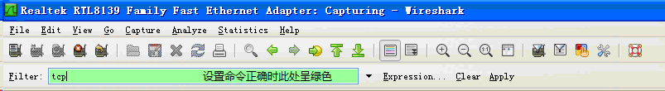
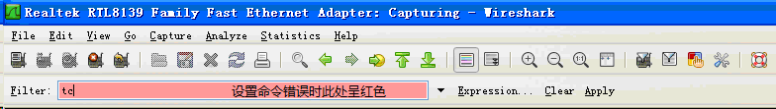
案例三：观察登录BBS过程
设置过滤条件：捕获后过滤
如果Filter框背景显示为绿色，说明所设定的过滤规则合乎Wireshark支持的语法规则。
如果Filter框背景显示为红色，说明所设定的过滤规则不符合语法规则。
网络入侵与防范讲义

Slide 83
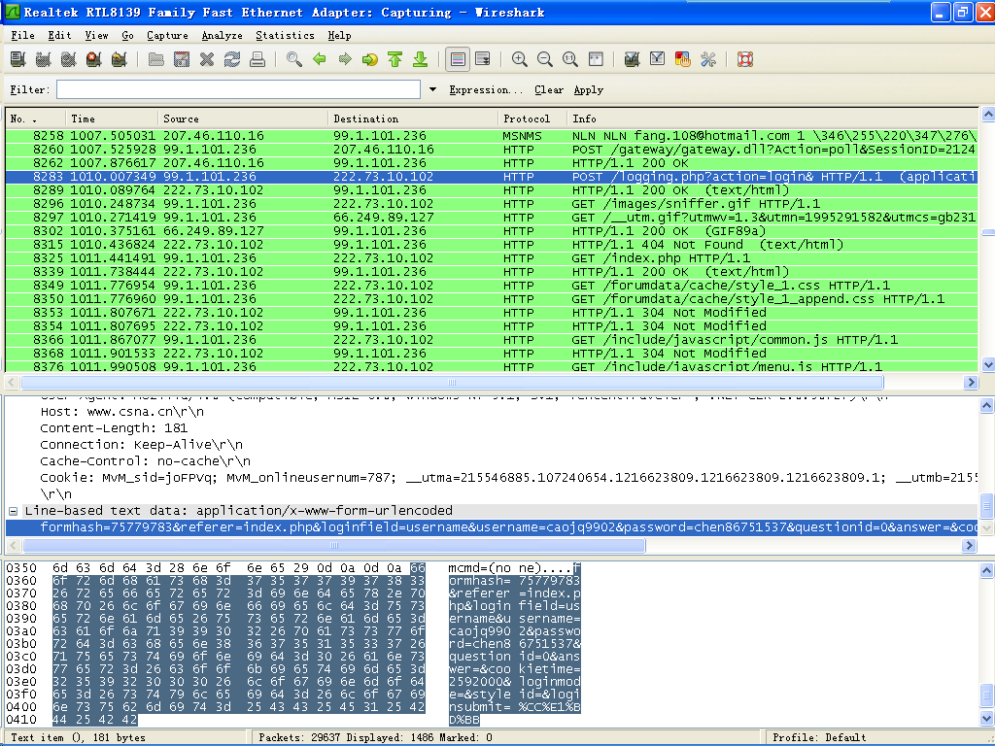
案例三：观察登录BBS过程
主机向服
务器发送
的POST
请求
登录BBS的用户名和密码
网络入侵与防范讲义

Slide 84
3.3 监听的防御
3.3.1 通用策略
3.3.2 共享网络下的防监听
3.3.3 交换网络下的防监听
网络入侵与防范讲义

Slide 85
3.3.1 通用策略
由于嗅探器是一种被动攻击技术，因此非常难以被发现。
完全主动的解决方案很难找到并且因网络类型而有一些差异，但我们可以先采用一些被动但却是通用的防御措施。
这主要包括采用安全的网络拓扑结构和数据加密技术两方面。此外要注意重点区域的安全防范。
网络入侵与防范讲义

Slide 86
安全的拓扑结构
网络分段越细，嗅探器能够收集的信息就越少。
网络分段：将网络分成一些小的网络，每一个网段的集线器被连接到一个交换器 (Switch) 上，所以数据包只能在该网段的内部被网络监听器截获，这样网络的剩余部分（不在同一网段）便被保护了。网络有三种网络设备是嗅探器不可能跨过的：交换机、路由器、网桥。我们可以通过灵活的运用这些设备来进行网络分段。
划分VLAN：使得网络隔离不必要的数据传送，一般可以采用20个工作站为一组，这是一个比较合理的数字。网络分段只适应于中小的网络。网络分段需要昂贵的硬件设备。
网络入侵与防范讲义
Notes:
（1）安全的拓扑结构
嗅探器只能在当前网络段上进行数据捕获。这就意味着，将网络分段工作进行得越细，嗅探器能够收集的信息就越少。但是，除非你的公司是一个ISP，或者资源相对不受限制，否则这样的解决方案需要很大的代价。网络分段需要昂贵的硬件设备。有三种网络设备是嗅探器不可能跨过的：交换机、路由器、网桥。我们可以通过灵活的运用这些设备来进行网络分段。大多数早期建立的内部网络都使用HUB集线器来连接多台工作站，这就为网络中数据的泛播(数据向所有工作站流通)，让嗅探器能顺利地工作提供了便利。普通的嗅探器程序只是简单地进行数据的捕获，因此需要杜绝网络数据的泛播。 随着交换机的价格下降，网络改造变得可行且很必要了。不使用HUB而用交换机来连接网络，就能有效地避免数据进行泛播，也就是避免让一个工作站接收任何非与之相关的数据。 对网络进行分段，比如在交换机上设置VLAN，使得网络隔离不必要的数据传送。一般可以采用20个工作站为一组，这是一个比较合理的数字。然后，每个月人为地对每段进行检测(也可以每个月采用MD5随机地对某个段进行检测)。网络分段只适应于中小的网络。如果有一个500个工作站的网络，分布在50个以上的部门中，那么完全的分段的成本上是很高的。

Slide 87
数据加密
数据通道加密：正常的数据都是通过事先建立的通道进行传输的，以往许多应用协议中明文传输的账号、口令的敏感信息将受到严密保护。目前的数据加密通道方式主要有SSH 、SSL(Secure Socket Layer，安全套接字应用层)和VPN。
数据内容加密：主要采用的是将目前被证实的较为可靠的加密机制对对互联网上传输的邮件和文件进行加密。如PGP等。
网络入侵与防范讲义

Slide 88
3.3 监听的防御
3.3.1 通用策略
3.3.2 共享网络下的防监听
3.3.3 交换网络下的防监听
网络入侵与防范讲义

Slide 89
3.3.2 共享网络下的防监听
虽然共享式局域网中的嗅探很隐蔽，但也有一些方法来帮助判断：
  检测处于混杂模式的网卡
  网络通讯丢包率非常高
  网络带宽出现反常
检测技术
  网络和主机响应时间测试
  ARP检测（如AntiSniff 工具）
网络入侵与防范讲义

Slide 90
3.3.2 共享网络下的防监听
1. 网络和主机响应时间测试
  这种检测已被证明是最有效的，它能够发现网络中处于监听模式的机器，而不管其操作系统是什么。
网络入侵与防范讲义

Slide 91
3.3.2 共享网络下的防监听
1. 网络和主机响应时间测试
  测试原理是处于非监听模式的网卡提供了一定的硬件底层过滤机制，即目标地址为非本地(广播地址除外)的数据包将被网卡所丢弃。
  这种情况下骤然增加目标地址不是本地的网络通讯流量对操作系统的影响很小。
  而处于混杂模式下的机器则缺乏底层的过滤，骤然增加目标地址不是本地的网络通讯流量会对该机器造成较明显的影响(不同的操作系统/内核/用户方式会有不同)。
网络入侵与防范讲义

Slide 92
3.3.2 共享网络下的防监听
1. 网络和主机响应时间测试
  实现方法是利用ICMP ECHO请求及响应计算出需要检测机器的响应时间基准和平均值。
  在得到这个数据后，立刻向本地网络发送大量的伪造数据包，与此同时再次发送测试数据包以确定平均响应时间的变化值。
  非监听模式的机器的响应时间变化量会很小，而监听模式的机器的响应时间变化量则通常会有1～4个数量级。
网络入侵与防范讲义

Slide 93
3.3.2 共享网络下的防监听
2. ARP检测
  地址解析协议(Address Resolution Protocol,ARP)请求报文用来查询硬件地址到IP地址的解析。适用于所有基于以太网的IPV4协议。
  我们可以使用这类分组来校验网卡是否被设置为混杂模式。
网络入侵与防范讲义

Slide 94
3.3.2 共享网络下的防监听
2. ARP检测
在混杂模式下，网卡不会阻塞目的地址不是自己的分组，而是照单全收，并将其传送给系统内核。然后，系统内核会返回包含错误信息的报文。
基于这种机制，我们可以假造一些ARP请求报文发送到网络上的各个节点，没有处于混杂模式的网卡会阻塞这些报文，但是如果某些节点有回应，就表示这些节点的网卡处于混杂模式下。这些处于混杂模式的节点就可能运行嗅探器程序。
网络入侵与防范讲义

Slide 95
3.3.2 共享网络下的防监听
ARP检测原理
  例如：网络上一台IP地址为192.168.1.1的PC(X)以太网地址是00-00-00-00-00-01，这台PC(X)需要向网络上另外一台IP地址为192.168.1.10的PC(Y)发送消息。
集线器
PC（X）
PC（Y）
IP： 192.168.1.1
MAC： 000000000001
IP： 192.168.1.10
网络入侵与防范讲义

Slide 96
ARP检测原理(2)
在发送之前，X首先发出一个ARP请求包查询192.168.1.10对应的以太网地址。查询包的目的地址被设置为FF-FF-FF-FF-FF-FF(广播)，从而本地网络上的所有节点都可以收到这个包。
收到之后，每个节点会检查这个ARP包查询的IP地址和本机的IP地址是否匹配。如果不同，就忽略这个ARP包；如果匹配(Y)就向X发出应答。
X收到应答之后就缓存Y的IP/硬件地址。然后，X就可以向Y发送实际的数据。
网络入侵与防范讲义

Slide 97
ARP检测原理(3)
进一步设想，如果我们把这个查询包的目的地址(以太网地址)设置为另外的地址,而不是原来的广播地址又将如何？
网络入侵与防范讲义

Slide 98
ARP检测原理(4)
例如：我们把查询包的目的地址设置为00-00-00-00-00-01会发生什么？
处于正常模式下网络节点的以太网卡会认为这个查询包是发往其它主机的，其硬件过滤器会拒绝接收这个包；然而，如果这个网络节点(192.168.1.10)的以太网卡处于混杂模式(promiscuous mode)下，那么即使以太网地址不匹配，其硬件过滤器也不进行任何过滤，从而使这个查询包能够进入到系统的内核。
因为这个节点的IP地址和查询包的要查询IP地址相同，其内核就会认为ARP查询包到达，应该作出应答。
网络入侵与防范讲义

Slide 99
ARP检测原理(5)
但是，在不同的操作系统中，这个处于混杂模式节点的内核可能不会应答ARP查询包。
这是因为这个包被系统内核过滤掉了。在这里我们把这叫作软件过滤器。
所以这个方法并不是完全奏效，但是此方法简单实用。
网络入侵与防范讲义

Slide 100
ARP检测原理(6)
概括地说，我们可以通过区别硬件过滤器和软件过滤器的不同特征来检测处于混杂模式的网络节点。我们需要构造应该被硬件过滤器阻塞，但是却能够通过软件过滤器的报文。如果把这种报文送到各个网络节点，那么处于普通模式下的网络节点将不做应答；而处于混杂模式的节点会进行应答。
网络入侵与防范讲义

Slide 101
3.3 监听的防御
3.3.1 通用策略
3.3.2 共享网络下的防监听
3.3.3 交换网络下的防监听
网络入侵与防范讲义

Slide 102
3.3.3 交换网络下的防监听
交换网络下防监听，主要要防止ARP欺骗及ARP过载。如何防范ARP欺骗将在后续章节讲述。ARP过载则是指通过发送大量ARP数据包使得交换设备出现信息过载，工作于广播模式。
交换网络下防范监听的措施主要包括：
  不要把网络安全信任关系建立在单一的IP或MAC基础上，理想的关系应该建立在IP-MAC对应关系的基础上。
  使用静态的ARP或者IP-MAC对应表代替动态的ARP或者IP-MAC对应表，禁止自动更新，使用手动更新。
  定期检查ARP请求，使用ARP监视工具，例如ARPWatch等监视并探测ARP欺骗。
  制定良好的安全管理策略，加强用户安全意识。
网络入侵与防范讲义

Slide 103
3.4 小结
最普遍同时也是最致命的安全威胁往往来自内部，其破坏性也远大于外部威胁。
其中网络嗅探对于一般的网络来说，威胁巨大。因此很多黑客也使用嗅探器进行网络入侵渗透。
网络嗅探器对信息安全的威胁来自其被动性和非干扰性，使得网络嗅探具有很强的隐蔽性，往往让网络信息泄密变得不容易被发现。
本节课分析了网络嗅探的原理，并提出一些防范措施。但对于用户而言除了技术手段以外，最重要的还是建立相应的安全意识，注意对隐私信息的加密保护。
网络入侵与防范讲义

Slide 104
谢谢各位！
网络入侵与防范讲义

